Slide 1

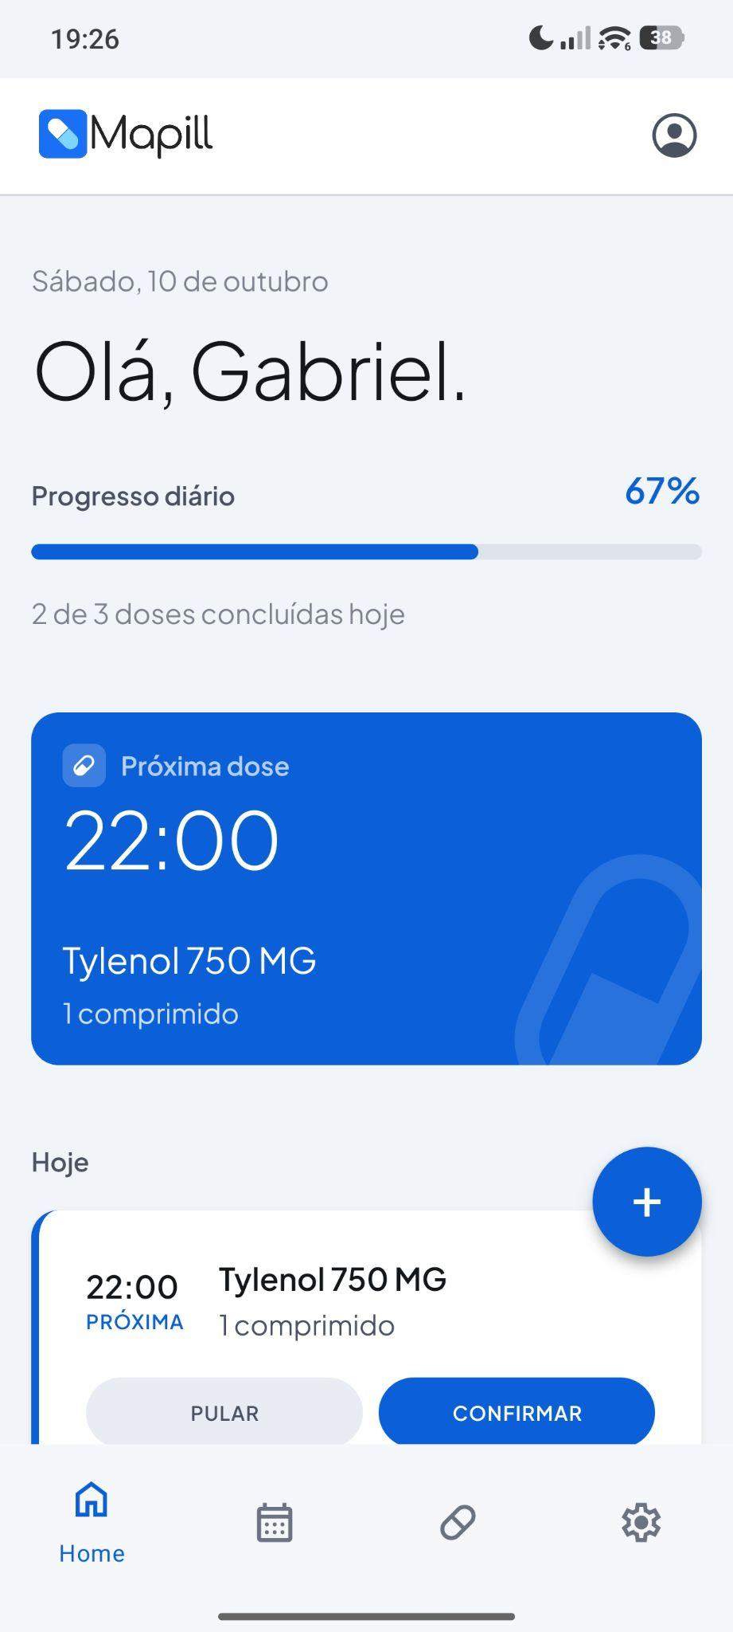

Centro Universitário para o Desenvolvimento do Alto Vale do Itajaí
Curso de Sistemas de Informação
Aplicação móvel para mitigação de falhas logísticas e cognitivas na adesão ao tratamento medicamentoso
Acadêmico Gabriel Steffens
Orientador Prof. Me. Marciel de Liz Santos
Rio do Sul, 2026

Slide 2
INTRODUÇÃO
A descontinuidade do tratamento desafia a saúde pública
A adesão depende de muitos fatores, e não só do paciente (WHO, 2003)
Polifarmácia e tratamentos longos geram sobrecarga mental
Falha cognitiva
Esquecer a dose no horário
Falha logística
O remédio acabar ou a consulta passar sem perceber
Mapill · Gabriel Steffens · Sistemas de Informação, UNIDAVI
2

Slide 3
PROBLEMA DE PESQUISA
“
De que maneira uma aplicação móvel, baseada em arquitetura offline-first, pode centralizar medicamentos, estoque e compromissos terapêuticos, com usabilidade, segurança e confiabilidade?
Mapill · Gabriel Steffens · Sistemas de Informação, UNIDAVI
3

Slide 4


JUSTIFICATIVA
“Os medicamentos não funcionam em pacientes
que não os tomam.”
COMO SE LEMBRA HOJE
COMO O MAPILL RESOLVE
Bilhete na geladeira
→ só lembra quem passa por ali na hora certa
✓ gerenciamento completo do estoque
✓ múltiplos tipos de lembretes
✓ registro de cada dose, tomada ou não
✓ local do remédio
✓ foto do medicamento + receita médica
Despertador do celular
→ avisa, mas não registra nada
Grupo de anotações no WhatsApp
→ muita informação junta, sem organização
Tudo em um só lugar, sempre à mão
Mapill · Gabriel Steffens · Sistemas de Informação, UNIDAVI
4

Slide 5
JUSTIFICATIVA
O mercado cobra, repassa dados ou simplifica a posologia
Mapill
Medisafe
MyTherapy
Medisafe
Grátis só com 2 medicamentos
(desde jan 2026)
MyTherapy
Gratuito com repasse de dados anonimizados
Mapill
Troca amplitude por profundidade no tratamento
Funcionalidades essenciais gratuitas
Sim
Não
Sim
Gratuidade sem repasse de dados a terceiros
Sim
Não
Não
Funcionamento sem conta
Sim
Não
Sim
Controle de estoque com aviso, sem custo
Sim
Não
Sim
Dose variável por horário
Não
Não
Sim
Fonte: adaptado do Quadro 2 do TCC, com base em Medisafe (2026) e MyTherapy (2026).
Mapill · Gabriel Steffens · Sistemas de Informação, UNIDAVI
5

Slide 6
OBJETIVOS
Apoiar a rotina medicamentosa sem depender de conexão
OBJETIVO GERAL
Desenvolver uma aplicação móvel que integra o agendamento e o registro de doses, o estoque e os compromissos terapêuticos, numa arquitetura offline-first
OBJETIVOS ESPECÍFICOS
1
2
3
4
5
Levantar requisitos na literatura
Especificar requisitos e regras de negócio
Projetar arquitetura, dados e telas
Implementar a aplicação
Analisar o offline-first em cenários controlados
Mapill · Gabriel Steffens · Sistemas de Informação, UNIDAVI
6

Slide 7
FUNDAMENTAÇÃO
Três pilares sustentam as decisões do Mapill
COGNIÇÃO
DADOS
INTERFACE E PROTEÇÃO
Memória prospectiva
Baddeley; Eysenck; Anderson, 2010
Desoneração cognitiva
Risko; Gilbert, 2016
Fonte única de verdade
Loshin, 2010
Offline-first
Allsopp, 2014
Last-Write-Wins
Kleppmann, 2017
Heurísticas de Nielsen
Nielsen, 1994
WCAG
W3C, 2018
LGPD
Brasil, 2018
o app lembra e calcula pelo paciente
tudo num só lugar, mesmo sem internet
fácil de usar, acessível e com dados protegidos
Mapill · Gabriel Steffens · Sistemas de Informação, UNIDAVI
7

Slide 8
MAPILL · ARQUITETURA
Clean Architecture em três camadas
Apresentação
telas e design próprio
React Native + Expo base única com acesso nativo
Dados
SQLite e Supabase
TypeScript tipagem nas regras clínicas
Domínio
TypeScript puro
dependência aponta para dentro
SQLite banco no aparelho
Supabase (PostgreSQL) cópia na nuvem, com RLS
react-native-notify-kit alarme pelo agendador do Android
Fonte: elaborado pelo autor (2026), com base em Martin (2019) e na seção 4.4 do TCC.
Mapill · Gabriel Steffens · Sistemas de Informação, UNIDAVI
8

Slide 9
MAPILL · REQUISITOS
44 requisitos funcionais em seis áreas
Identidade e consentimento
Cadastro clínico
Operação diária
uso sem conta, login Google opcional e termo aceito
dez formas, quatro frequências e código de barras
confirmar ou pular, e estoque que desconta a dose
RF 01 a 06
RF 07 a 15
RF 16 a 24
Lembretes
Agenda clínica
Dados e direitos
alarme com o app fechado e um aviso por horário
consultas, exames e doses no mesmo calendário
sincronização, taxa de adesão, exportar e apagar
RF 25 a 33
RF 34 a 38
RF 39 a 44
Fonte: Quadros 3 a 10 do TCC. Além dos 44 requisitos funcionais, o projeto define 9 requisitos não funcionais e 20 regras de negócio.
Mapill · Gabriel Steffens · Sistemas de Informação, UNIDAVI
9

Slide 10
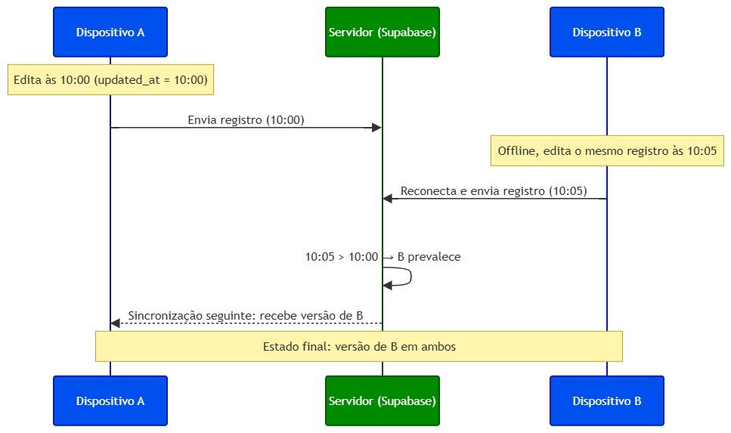
MAPILL · SINCRONIZAÇÃO E SEGURANÇA
Grava primeiro no aparelho. A nuvem é cópia e ponte
Vence a edição mais recente
inteira, sem mesclar campos
O servidor aplica o mesmo critério
e recusa a atualização mais antiga
Isolamento por usuário
RLS em todas as tabelas e token JWT
Row-Level Security / JSON Web Token
Figura 1 - Resolução de conflito pelo critério Last-Write-Wins. Fonte: elaborado pelo autor (2026).
Mapill · Gabriel Steffens · Sistemas de Informação, UNIDAVI
10

Slide 11
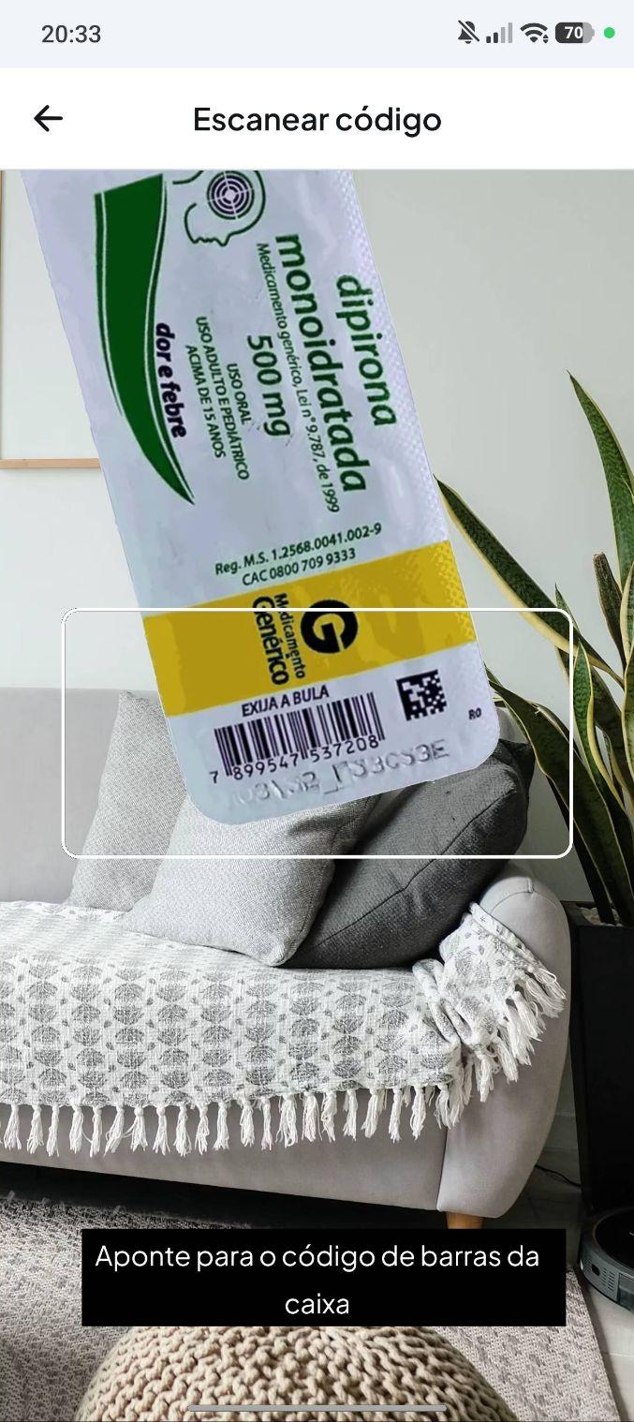
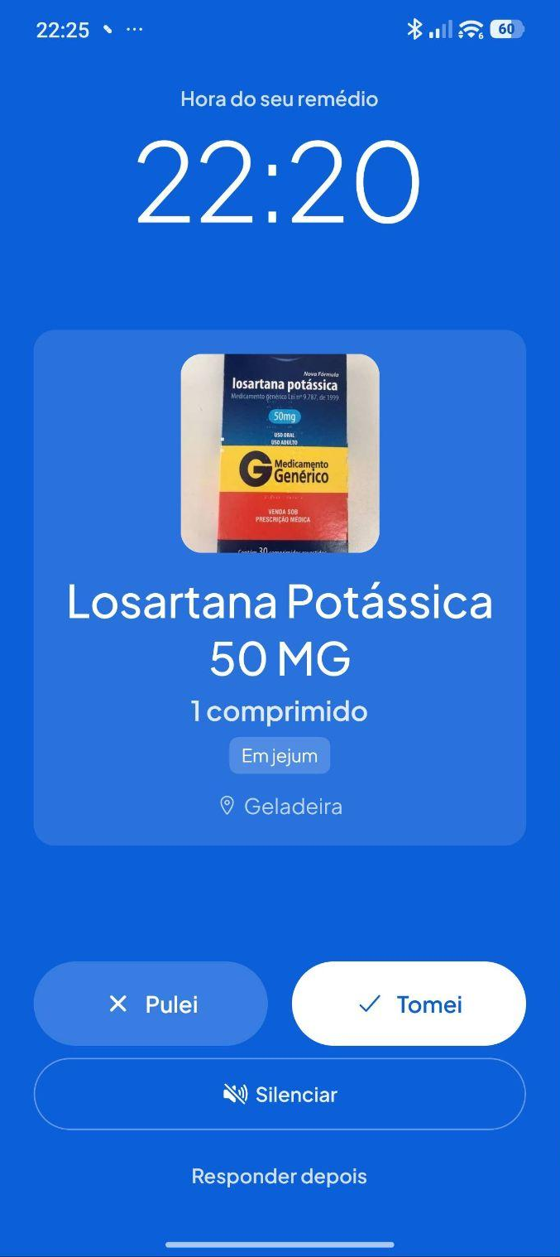
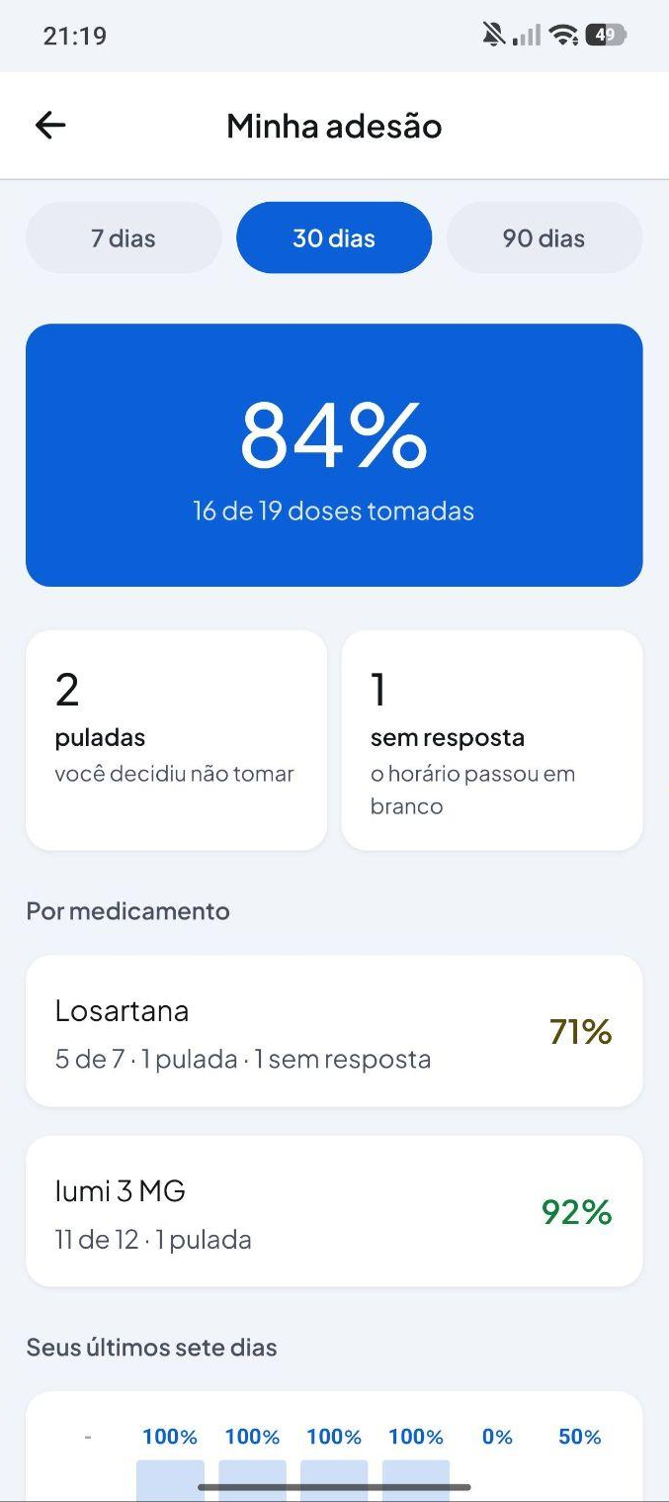
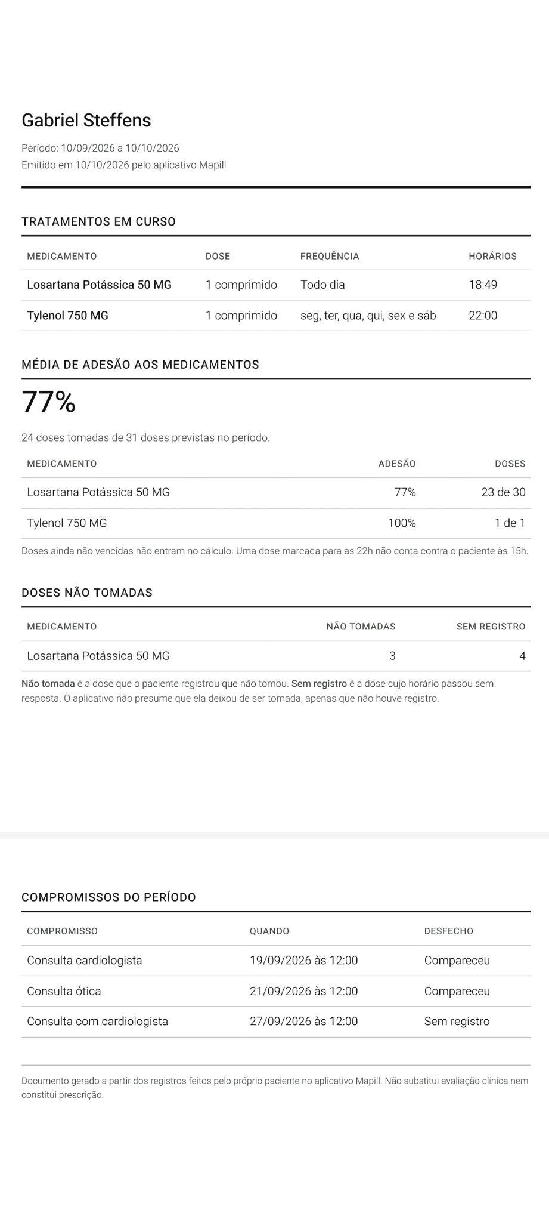
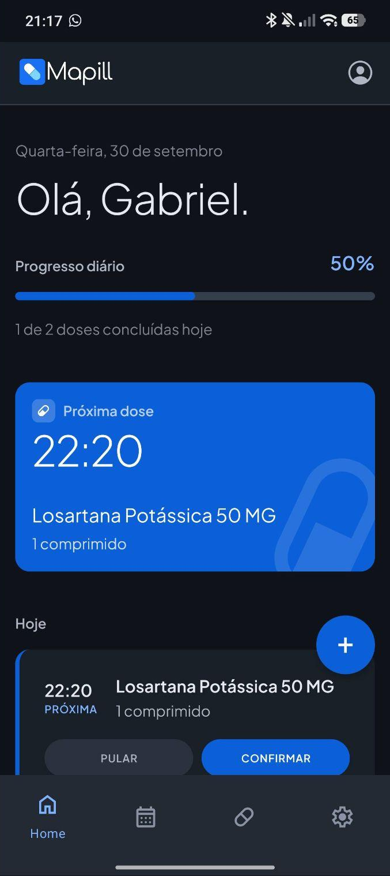
MAPILL · DEMONSTRAÇÃO
O aplicativo funcionando
a. Cadastro por código de barras
b. Tela inicial
c. Alarme
d. Adesão e calendário
e. Relatório em PDF
f. Temas e cores
Telas: Figuras 4, 7, 8, 9, 10 e 12 do TCC.
Mapill · Gabriel Steffens · Sistemas de Informação, UNIDAVI
11
Vídeo de demonstração

Slide 12
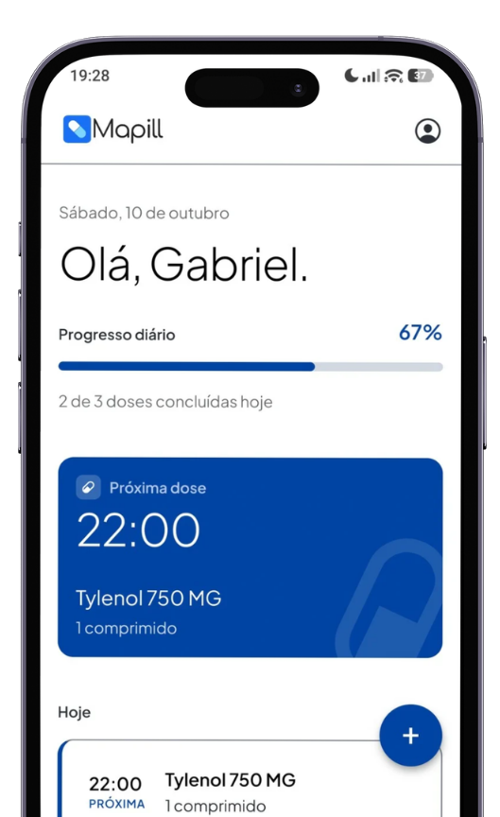
RESULTADOS
Cinco cenários offline-first aprovados em aparelho físico
Ausência de conexão
Aprovado
Restabelecimento da conectividade
Aprovado
Sincronização por restauração
Aprovado
Sincronização entre dispositivos
Aprovado
Conflito entre registros
Aprovado
Fonte: Quadro 28 do TCC. Xiaomi Redmi Note 14 Pro 5G, Android 16.
Mapill · Gabriel Steffens · Sistemas de Informação, UNIDAVI
12

Slide 13
RESULTADOS · ALARME
O alarme tocou nas quatro situações testadas
Bloqueado, app nos recentes
Aprovado
QUEM DISPARA O ALARME?
O agendador do Android
e não o app, por isso toca com o app fechado
Bloqueado, fora dos recentes
Aprovado
Em uso, app nos recentes
react-native-notify-kit
Aprovado
Em uso, fora dos recentes
LIMITAÇÃO
Após reiniciar, esperou o desbloqueio
o app orienta liberar o início automático
Aprovado
Após reiniciar o aparelho
Com ressalva
Fonte: seção 5.3 do TCC. Xiaomi Redmi Note 14 Pro 5G, Android 16.
Mapill · Gabriel Steffens · Sistemas de Informação, UNIDAVI
13

Slide 14
CONCLUSÃO
A resposta à pergunta de pesquisa
Centralizar
remédios, estoque, consultas e receitas num só aplicativo
Confiabilidade
o alarme toca com o app fechado, e nada depende de internet
Segurança
cada usuário só acessa os próprios dados, e dá para usar sem conta
Usabilidade
design guiado pelas heurísticas de Nielsen + tópicos em acessibilidade
Objetivos atendidos
Mapill · Gabriel Steffens · Sistemas de Informação, UNIDAVI
14

Slide 15
TRABALHOS FUTUROS
Cada limitação aponta um próximo passo
1
Avaliação com pacientes idosos e polimedicados
limitação - sem teste com usuários finais
2
Alarme validado em outros fabricantes
limitação - 100% validado em somente um aparelho
3
Versão para iOS e publicação nas lojas
limitação - disponível somente para dispositivos Android
4
Acesso de consulta para médicos e cuidadores
5
Cuidado organizado por tratamento, como na oncologia
Mapill · Gabriel Steffens · Sistemas de Informação, UNIDAVI
15

Slide 16
REFERÊNCIAS
ALLSOPP, John. The web's future is offline. beyond tellerrand, 2014. Disponível em: https://www.youtube.com/watch?v=VvwhcoZhoI4. Acesso em: 8 maio 2026.
BADDELEY, Alan; EYSENCK, Michael W.; ANDERSON, Michael C. Memória. Porto Alegre: Artmed, 2010.
BRASIL. [Lei Geral de Proteção de Dados Pessoais (LGPD)]. Lei nº 13.709, de 14 de agosto de 2018. Brasília, DF: Presidência da República, 2018.
KLEPPMANN, Martin. Designing data-intensive applications: the big ideas behind reliable, scalable, and maintainable systems. Sebastopol: O'Reilly Media, 2017.
LOSHIN, David. Master data management. Burlington: Morgan Kaufmann, 2010.
MARTIN, Robert C. Arquitetura limpa: o guia do artesão para estrutura e design de software. Rio de Janeiro: Alta Books, 2019.
MEDISAFE. Medisafe: medication management. 2026. Disponível em: https://www.medisafe.com. Acesso em: 20 ago. 2026.
MYTHERAPY. MyTherapy: medication reminder and pill tracker. 2026. Disponível em: https://www.mytherapyapp.com. Acesso em: 20 ago. 2026.
NIELSEN, Jakob. Usability engineering. San Diego: Academic Press, 1994.
RISKO, Evan F.; GILBERT, Sam J. Cognitive offloading. Trends in Cognitive Sciences, v. 20, n. 9, p. 676-688, 2016.
WORLD HEALTH ORGANIZATION (WHO). Adherence to long-term therapies: evidence for action. Geneva: World Health Organization, 2003.
WORLD WIDE WEB CONSORTIUM (W3C). Web Content Accessibility Guidelines (WCAG) 2.1. Cambridge, MA: W3C, 2018. Disponível em: https://www.w3.org/TR/WCAG21/. Acesso em: 10 set. 2026.
Mapill · Gabriel Steffens · Sistemas de Informação, UNIDAVI
16

Slide 17

Obrigado!
Gabriel Steffens
Sistemas de Informação, 8ª fase
Orientador: Prof. Me. Marciel de Liz Santos
gabriel.steffens@unidavi.edu.br
Conheça o Mapill
Página do app, com o APK para Android
mapill-website.vercel.app

